Slide 1

Presentación realizada por: Daniel Roncero y Sergio López

Slide 2
IBM Generalized Markup Language
GML, sigla en inglés de IBM Generalized Markup Language, o lenguaje de marcas generalizado de IBM, es un conjunto de macros que implementan etiquetas de marcado para el procesador de texto de IBM, SCRIPT, SCRIPT/VS

Slide 3
Historia de GML
GML fue desarrollado entre 1969 y 1970 por Charles Goldfarb, Edward Mosher y Raymond Lorie (cuyas iniciales de apellido fueron usados por Goldfarb para crear el término GML).

Slide 4
Historia de GML
A principios de la década de 1980, IBM desarrolló una herramienta de publicaciones llamada Information Structure Identification Language (ISIL) basada en GML. ISIL fue usada para generar mucha de la documentación del IBM PC y otros productos al mismo tiempo. A finales de los 80, un producto comercial llamado BookMaster se basó mayoritariamente en ISIL.
También a principios de los 80, Don Williams en IBM desarrolló DWScript para usar el SCRIPT/VS en el IBM PC. En 1986, desarrolló una versión para PC de ISIL llamada DWISIL. Estos productos fueron usados internamente sólo en IBM.

Slide 5
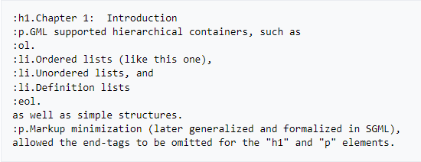
Ejemplo de un documento GML

Slide 6
FIN

